Slide 1
Universidade Federal de Pelotas
Departamento de Medicina Social
Especialização em Saúde da Família
Melhoria da Atenção à Saúde do Idoso na UBS/ESF Bráz de Souza Barra, Viçosa/RN
Thais de Amorim Suassuna
Orientador: Flávio Renato Reis de Moura
Pelotas/RS, 2015.

Slide 2
Introdução – Importância da ação
O envelhecimento populacional brasileiro vem se acentuando consideravelmente, gerando impactos nas diversas formas de prestar cuidados ao grupo de idosos.
A equipes de saúde da Atenção Primária em Saúde tem papel fundamental para a realização de ações de promoção e prevenção da saúde no idoso, a fim de que o processo de morbimortalidade seja reduzido consideravelmente, permitindo maior qualidade de vida a população acima de 60 anos.
(BRASIL, 2006)

Slide 3
Introdução – Município de estudo
A cidade de Viçosa, no interior do Rio Grande do Norte, abriga uma população de 1.600 habitantes.
Possui uma UBS (Bráz de Souza Barra) que atua integrada à filosofia da Estratégia de Saúde da Família (ESF), na zona urbana do município, onde atende toda a população da cidade e da zona rural.

Slide 4
Introdução - UBS de estudo
A estrutura física da UBS/ESF está em um espaço construído recentemente.
Conta com um consultório médico, um consultório odontológico, uma sala de enfermagem, sala de vacinas, farmácia, laboratório e sala para esterilização de material, sala de recepção, sala para reuniões, copa, almoxarifado e banheiros.
É um lugar pequeno com algumas deficiências ou barreiras estruturais.

Slide 5
Introdução - Situação da UBS antes da intervenção
- Não havia Programa Saúde do Idoso
- Não havia registro específico para os idosos
- Não havia protocolo de atendimento

Slide 6
Objetivo geral
Melhorar a atenção à saúde da pessoa idosa da área de abrangência da UBS/ESF Bráz de Souza Barra, Viçosa/RN.

Slide 7
Metodologia
O trabalho foi desenvolvido no período de 12 semanas na UBS/ESF Bráz de Souza Barra, Viçosa/RN. Participaram da intervenção 196 pessoas com idade igual ou superior a sessenta anos.

Slide 8
Ações Desenvolvidas
Capacitação da equipe;
Comunicado aos gestores;
Solicitação do material de trabalho;
Divulgação do Projeto na mídia local e sala de espera da UBS;
Cadastramento dos Idosos;
Visitas Domiciliares para cadastro de idosos; acamados ou com problemas de locomoção.

Slide 9
Ações Desenvolvidas
Reorganização da agenda e disponibilidade de um turno de atendimento;
Marcação de consultas médicas e odontológica;
Implantação do grupo de idosos com reuniões quinzenais;
Registros das ações.

Slide 10
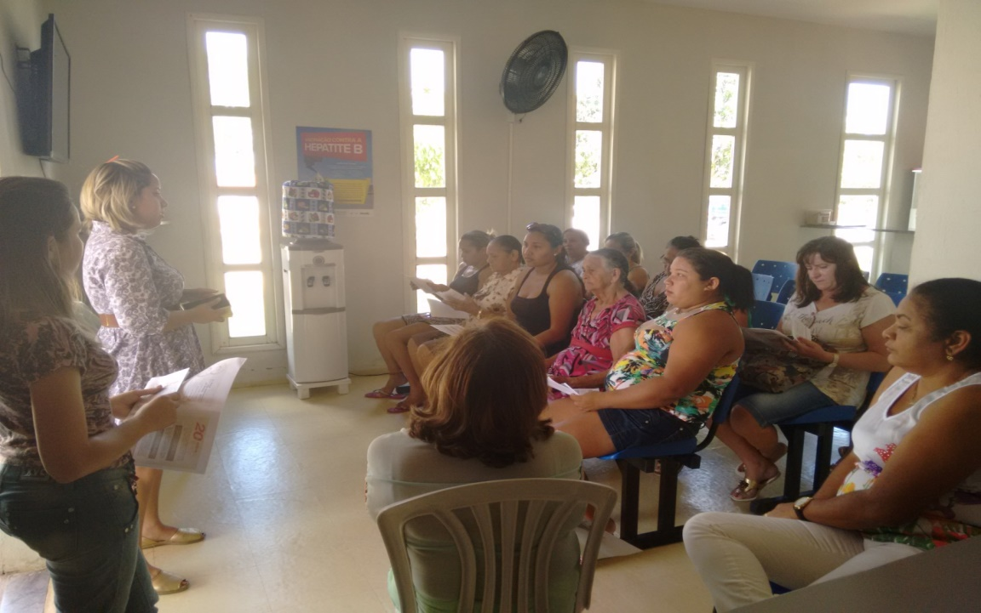
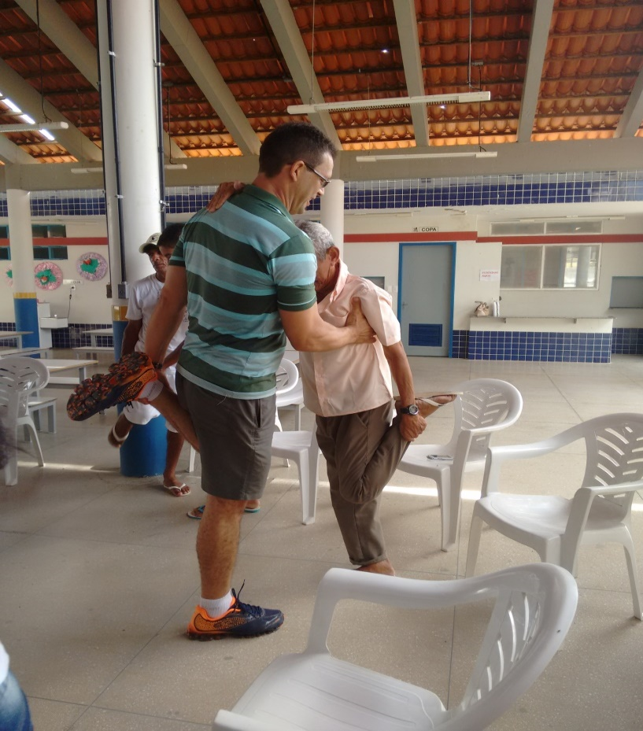
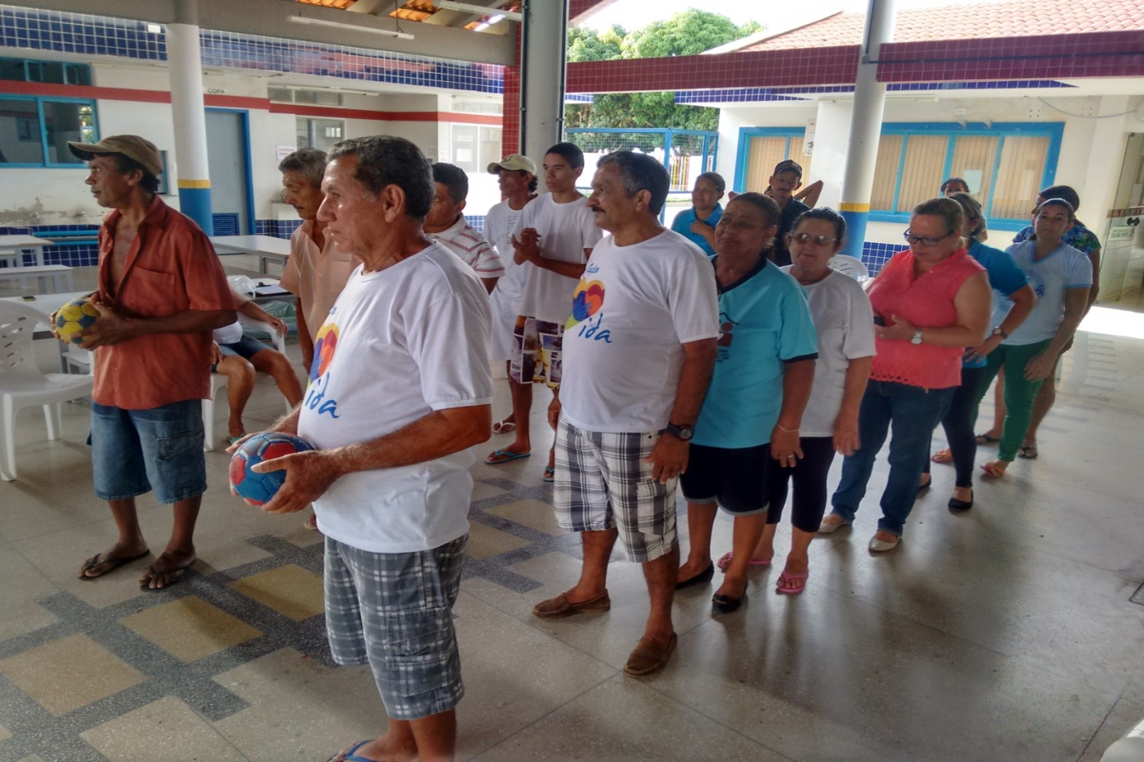

Slide 11
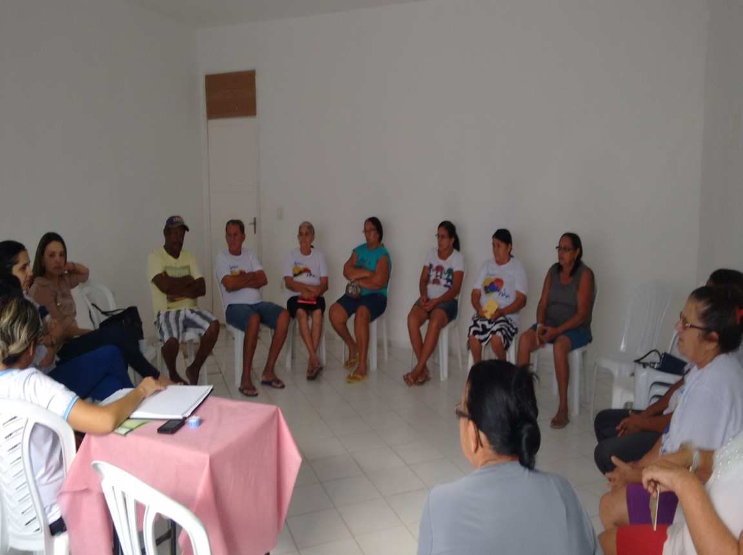
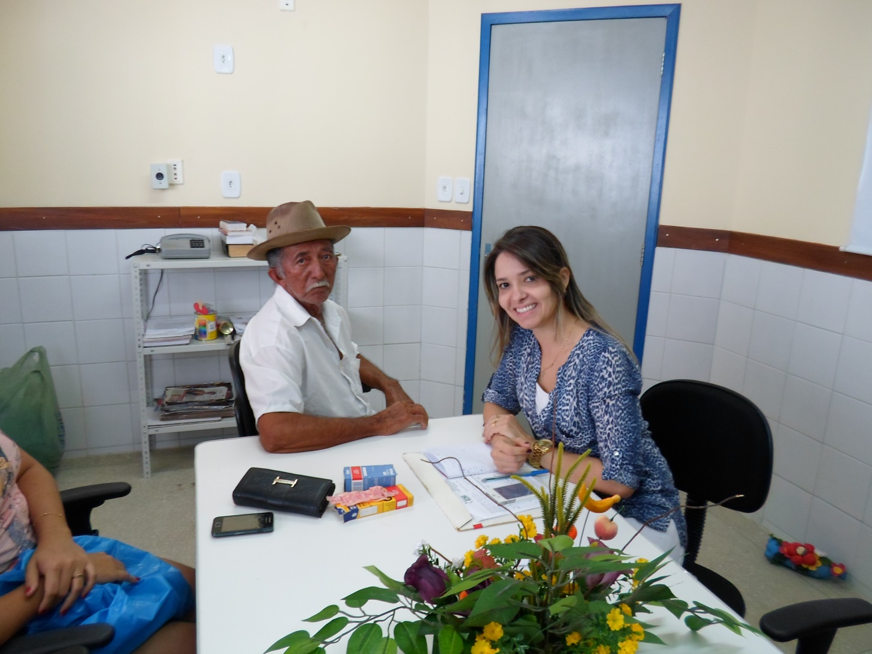

Slide 12
Objetivos, metas e resultados
Objetivo 1. Ampliar a cobertura do Programa de Saúde do Idoso
Meta 1.1. Ampliar a cobertura de atenção à saúde do idoso da área da unidade de saúde para 100%
196 idosos residentes na área adstrita da UBS
Cobertura do programa de atenção à saúde do idoso na unidade de saúde
Mês 1= 133
Mês 2= 189
Mês 3= 196

Slide 13
Objetivos, metas e resultados
Objetivo 2. Melhorar a qualidade da atenção ao idoso na UBS
Meta 2.1. Realizar Avaliação Multidimensional Rápida de 100% dos idosos da área de abrangência utilizando como modelo a proposta de avaliação do Ministério da Saúde
Meta 2.2. Realizar exame clínico apropriado em 100% das consultas, incluindo exame físico dos pés, com palpação dos pulsos tibial posterior e pedioso e medida da sensibilidade a cada 3 meses para diabéticos
Meta 2.3. Realizar a solicitação de exames complementares periódicos em 100% dos idosos hipertensos e/ou diabéticos
Meta 2.4. Priorizar a prescrição de medicamentos da Farmácia Popular a 100% dos idosos
Metas atingidas em 100%

Slide 14
Objetivos, metas e resultados
Meta 2.5. Cadastrar 100% dos idosos acamados ou com problemas de locomoção (estimativa de 8% dos idosos da área)
Meta 2.6. Realizar visita domiciliar a 100% dos idosos acamados ou com problemas de locomoção
Meta 2.7. Rastrear 100% dos idosos para Hipertensão Arterial Sistêmica (HAS)
Meta 2.8. Rastrear 100% dos idosos com pressão arterial sustentada maior que 135/80 mmHg ou com diagnóstico de hipertensão arterial para Diabetes Mellitus (DM)
Meta 2.9. Realizar avaliação da necessidade de atendimento odontológico em 100% dos idosos
Metas atingidas em 100%

Slide 15
Objetivos, metas e resultados
Meta 2.10. Realizar a primeira consulta odontológica para 100% dos idosos
Proporção de idosos com primeira consulta odontológica programática
Mês 1= 128
Mês 2= 185
Mês 3= 196

Slide 16
Objetivos, metas e resultados
Objetivo 3. Melhorar a adesão dos idosos ao Programa de Saúde do Idoso
Meta 3.1. Buscar 100% dos idosos faltosos às consultas programadas
Objetivo 4. Melhorar o registro das informações
Meta 4.1. Manter registro específico de 100% das pessoas idosas
Meta 4.2. Distribuir a caderneta da pessoa idosa para 100% dos idosos cadastrados
Obtivemos 4 idosos faltosos no segundo e terceiro mês da intervenção. 100% receberam busca ativa
Metas atingidas em 100%

Slide 17
Objetivos, metas e resultados
Objetivo 5. Mapear os idosos de risco da área de abrangência
Meta 5.1. Rastrear 100% das pessoas idosas para os riscos de morbimortalidade
Meta 5.2. Investigar a presença de indicadores de fragilização na velhice em 100% das pessoas idosas
Meta 5.3. Avaliar a rede social de 100% das pessoas idosas
Metas atingidas em 100%

Slide 18
Objetivos, metas e resultados
Objetivo 6. Promover a saúde dos idosos
Meta 6.1. Garantir orientação nutricional para hábitos alimentares saudáveis para 100% dos idosos
Meta 6.2. Garantir orientação para prática regular de atividade física a 100% dos idosos
Metas atingidas em 100%

Slide 19
Meta 6.3. Garantir orientações sobre higiene bucal (inclusive prótese) a 100% dos idosos cadastrados
Proporção de idosos com orientação individual de cuidados de saúde bucal em dia
Mês 1= 131
Mês 2= 187
Mês 3= 196

Slide 20
Discussão
Importância:
Comunidade – Melhorou o atendimento; Satisfação dos familiares desses idosos com a melhoria da assistência;
Serviço – Apoio da gestão; O trabalho de melhoria da Assistência a Saúde dos Idosos, é um ação que já faz parte da rotina do serviço; Os próximos passos serão a manutenção desse da intervenção na unidade de saúde;
Profissionais – O trabalho em equipe e o vínculo desenvolvido com a população favoreceu o trabalho como um todo;

Slide 21
Reflexão crítica sobre o processo pessoal de aprendizagem
Ao entender o Projeto Pedagógico do curso, o objetivo da minha participação deixou de ser pessoal e passou a ser de todos da minha equipe e dos usuários da UBS/ESF.
Compartilhei aprendizados com a equipe multidisciplinar da unidade de saúde e do NASF, consegui que abraçassem o Projeto de Intervenção com todas as forças e seguimos naquela pequena cidade de Viçosa RN, com menos de 2.000 habitantes, com o intuito de melhorar a Saúde do Idoso naquela área de abrangência.

Slide 22
Reflexão crítica sobre o processo pessoal de aprendizagem
Considero satisfatória a realização da minha intervenção com os resultados já alcançados, ainda que não tão abrangentes, e com meu aprendizado, o qual sem dúvida foi meu melhor ganho.

Slide 23
Referências
BRASIL. Ministério da Saúde. Secretaria de Atenção à Saúde. Departamento de Atenção Básica.Envelhecimento e saúde da pessoa idosa / Ministério da Saúde, Secretaria de Atenção à Saúde, Departamento de Atenção Básica – Brasília, 2006; 192 p. il. – (Série A. Normas e Manuais Técnicos) (Cadernos de Atenção Básica, n. 19).
BRASIL. Ministério da Saúde. Secretaria de Atenção à Saúde. Departamento de Ações Programáticas e Estratégicas. Atenção à saúde da pessoa idosa e envelhecimento/ Ministério da Saúde, Secretaria de Atenção à Saúde, Departamento de Ações Programáticas e Estratégicas, Área Técnica Saúde do Idoso. – Brasília , 2010; 44 p. : il. – (Série B. Textos Básicos de Saúde) (Série Pactos pela Saúde 2006, v. 12).

Slide 24
OBRIGADA!!!

